Slide 1
2022
卫星通信链路
汇报人：汪蔷蔷

Slide 2
Contents
01
卫星通信应用说明
02
卫星通信信道建模

Slide 3
01
卫星通信应用说明

Slide 4
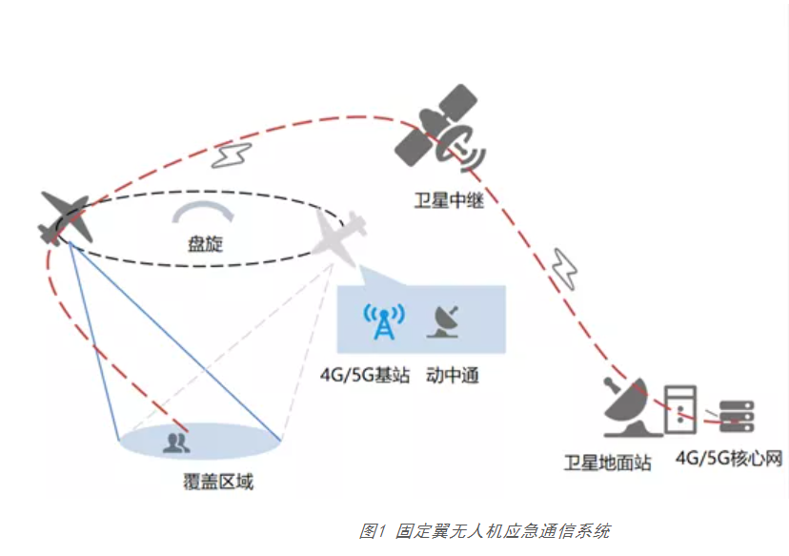
卫星通信应用说明
机载卫星通信设备
1.应急通信系统
机载通信基站设备
-为受灾区域提供蜂窝覆盖
工作原理：
1.操控人员会通过远程控制无人机到达并在受灾区域上空盘旋
2.无人机会通过机载通信基站设备接收并处理灾区通信信号后传输至机载卫星通信设备
3.卫星通信设备将通信信号通过通信卫星传输至卫通地面站，并通过专网将通信信号传输至通信核心网，从而实现灾区正常的通信业务

Slide 5
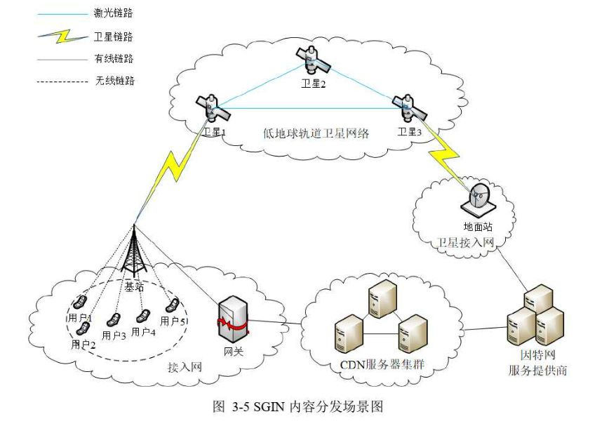
卫星通信应用说明
2.内容分发系统：
以地面网络内容分发为主，卫星网络内容分发为辅的网络架构
——分担地面网络链路负载，提高内容分发的服务质量
内容分发
1.基站会统计所有用户的内容请求信息，发送给因特网提供商（ISP）
2.因特网提供商会通过地面站将所有内容注入到卫星网络
3.卫星网络同地面网络一样，都能满足用户的内容请求。基站可以从这两条链路获取用户请求的内容。
内容注入
内容请求者
图 SGIN内容分发场景
内容源提供者
Notes:
地面网络采用CDN，ISP将内容注入CDN服务器。卫星网络采用SCDN，ISP通过地面站将内容注入卫星。因为用户能够从CDN服务器和卫星就近获得内容，所以CDN和SCDN提升了SGIN内容分发的服务质量。

Slide 6
02
卫星通信信道建模

Slide 7
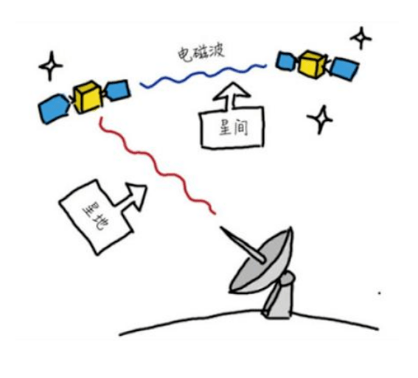
卫星通信链路
星地链路：
星间链路：
由自由空间传播损耗和近地大气的各种影响（大气吸收损耗、雨衰（ku波段及其以上的频段）、大气折射的影响）所确定
只考虑自由空间传播损耗

Slide 8
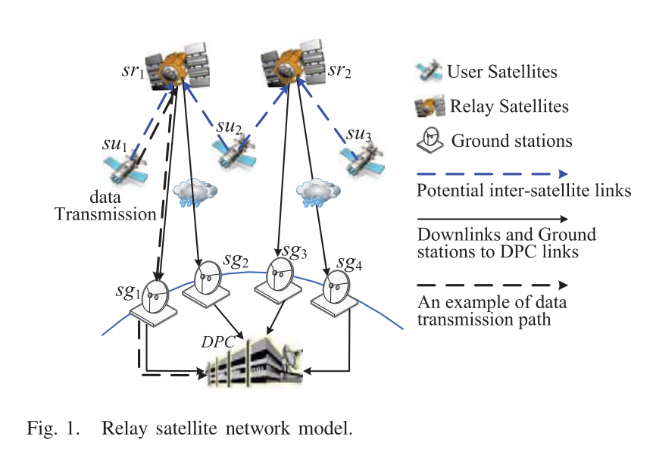
卫星间链路信道模型
宽带数据中继卫星网络（BDRSN）：
利用中继卫星(Ka频段)完成任务调度，实现大量的数据从轨道下载到地面。
地球同步中继卫星
低轨用户卫星
中继卫星会被分配L个特定地面站并建立下行链路： 用于卫星间链路的建立+用于与L个地面站通信
调度过程：
1.用户卫星仅当它们移动到中继卫星的覆盖区域时才将其任务数据发送到中继卫星；
2.中继卫星会将这些任务数据直接发送到它们的特定地面站；
3.地面站将这些任务数据转发给数据处理中心DPC
参考文献：
Zhou, Di and Sheng, Min and Liu, Runzi and Wang, Yu and Li, Jiandong, "Channel-Aware Mission Scheduling in Broadband Data Relay Satellite Networks," IEEE Journal on Selected Areas in Communications, vol. 36, no. 5, pp. 1052-1064, May 2018.
Notes:
联合优化中继卫星中的功率分配（PA）和任务调度，最大化所有用户卫星上成功调度任务的最小数量

Slide 9
卫星间链路信道模型
卫星间链路的可实现数据速率（以bps为单位）：
：用户卫星的恒定发射功率（W）
：自由空间损失
光速（km/s）
：用户卫星发射天线增益
：中继卫星接收天线增益
：玻耳兹曼常数
距离（km）
卫星间链路的通信中心频率（Hz）
：总系统噪声温度
：信噪比

Slide 10
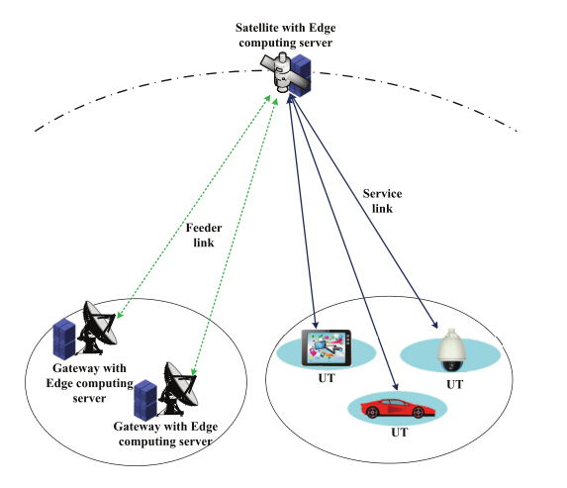
星地间链路信道模型
卫星可以为终端用户提供低成本、低功耗、宽覆盖和高通量服务，将边缘计算技术引入卫星通信网络(SCN)，以进一步提高SCN中对于具有计算密集型应用的终端用户的服务质量。
卫星EMC框架： MEC服务器部署于卫星和地面网关站，用户终端可以将计算密集型应用卸载到卫星/网关
参考文献：
Zhang, Shanghong and Cui, Gaofeng and Long, Yating and Wang, Weidong, "Joint computing and communication resource allocation for satellite communication networks with edge computing," China Communications, vol. 18, no. 7, pp. 236-252, July 2021

Slide 11
星地间链路信道模型
星地间链路的可实现数据速率（以bps为单位）：
用户终端到卫星的链路信噪比：
用户终端为卫星分配的带宽
用户终端到卫星的链路的信噪比
噪声
：用户终端的传输功率
：用户终端的传输功率增益
：卫星接收天线增益

Slide 12
星地间链路信道模型
卫星接收天线增益：
：卫星最大接收天线增益
：相对于最大辐射的相应离轴角
：卫星半功率角接收天线增益

Slide 13
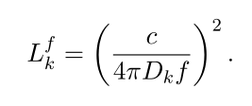
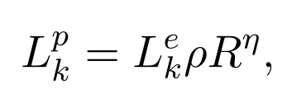
星地间链路信道模型
损耗：
：自由空间损失
：降雨衰减
雨衰：其由频率、仰角、海拔高度和降雨强度形成，可表示为:
与频率 f 有关，可从 ITU-R P.838报告中获取
：等效有效路径长度，根据ITU-RP.618-12的报告，当用户与卫星的相对位置固定时，其为常数

Slide 14
2022
谢谢
汇报人：汪蔷蔷

